Slide 1
Entrenamiento Diseño y montaje de Entornos Virtuales de Enseñanza Aprendizaje
Unidad didáctica 4. El sistema de evaluación. Concepción metodológica y herramientas tecnológicas
Aspectos organizativos para la ejecución de un curso en el AVS
Dr. C. Grisel Zacca González
Lic. Taimara Ramirez Acosta

Slide 2
Objetivo
Explicar la gestión académica de un curso mediante la administración en diferentes situaciones reales o modeladas.
Gestionar los usuarios de un curso mediante la asignación de roles y creación de grupos.
Personalizar la interfaz de un entorno virtual mediante la gestión de bloques.

Slide 3
Contenidos
Posibilidades de la administración en las plataformas para la tutoría en el aula virtual. Usuarios, grupos y vías para la matriculación en el curso.
Informe de actividades. Bloques. Calendario.
Aspectos organizativos. Requisitos para la promoción, aprobación y ejecución de un curso en línea en la UVS.

Slide 4
Usuarios: matriculación y conformación de grupos

Slide 5
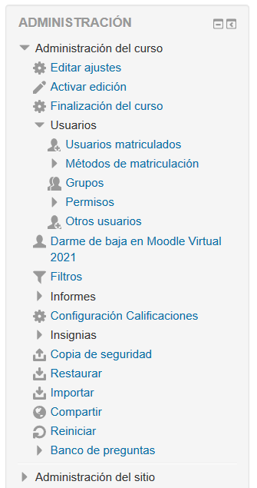
Matriculación de usuarios
Haga clic en usuarios para:
Ver la lista de usuarios matriculados y sus roles.
Matricular usuarios
Puede configurar:
Métodos para matriculación
Grupos

Slide 6
Métodos de Matriculación
La matrícula puede ser de dos formas:
Matriculación manual: el gestor matricula a estudiantes, profesores sin permiso de edición, profesores
Automatriculación: el usuario se automatricula en el curso con una contraseña
Importante: Los estudiantes deben haber completado previamente el registro en el Aula Virtual y la confirmación de su cuenta

Slide 7
Recordemos los Roles
Invitado: algunos cursos permiten que usuarios que no estén matriculados accedan a sus contenidos, pero no pueden participar en las actividades ni modificar nada.
Estudiante: si un usuario tiene este rol en un curso puede acceder al entorno virtual, descargar los recursos y realizar las actividades.
Profesor sin permiso de edición: además de los privilegios anteriores, puede calificar y dar seguimiento y retroalimentación a los estudiantes. No tiene permiso para modificar los recursos ni configurar las actividades. Este rol se asigna a los tutores que no participan en el diseño y montaje del curso ni en la elaboración de contenidos.
Profesor. Tiene todos los permisos para modificar el curso. Incorpora recursos y actividades, gestiona calificaciones, etc…
Gestor: tiene los privilegios del profesor para acceder al curso y modificarlo, además de la posibilidad de gestionar usuarios.

Slide 8
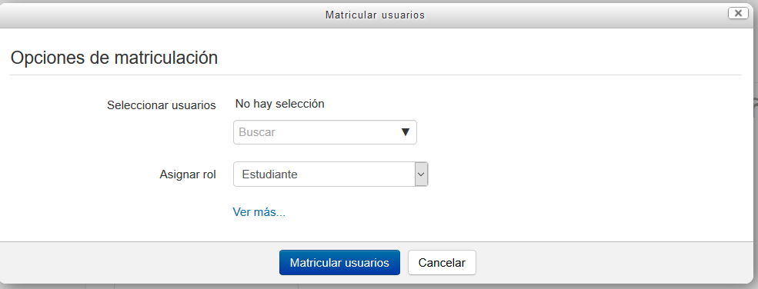
Matriculación manual de usuarios
1
Clic  Usuarios/ Usuarios Matriculados (Bloque Administración)
2
3
4
Busque al usuario por el nombre o dirección de correo y matricúlelo
Selección el rol a asignar

Slide 9
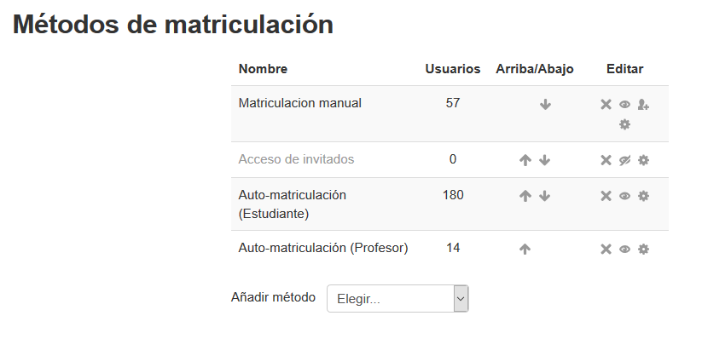
Definir método de matriculación
La matriculación Manual viene por defecto.
Para la matriculación automática con contraseña abra (ícono del ojo) a la opción Auto-matriculación (Estudiantes) y configure una contraseña, que será la que le dará al estudiante para que se matricule.
Recuerde: solo puede matricular personas que sean usuarios de la plataforma. Por tanto, la primera orientación que dará a sus estudiantes es que se registren en el Aula Virtual, si todavía no tiene cuenta.
Si abre el ojo se habilitar acceso a invitados
Configurar contraseña
Habilitar una nueva forma de matriculación
Ejemplo, matriculación de profesores

Slide 10
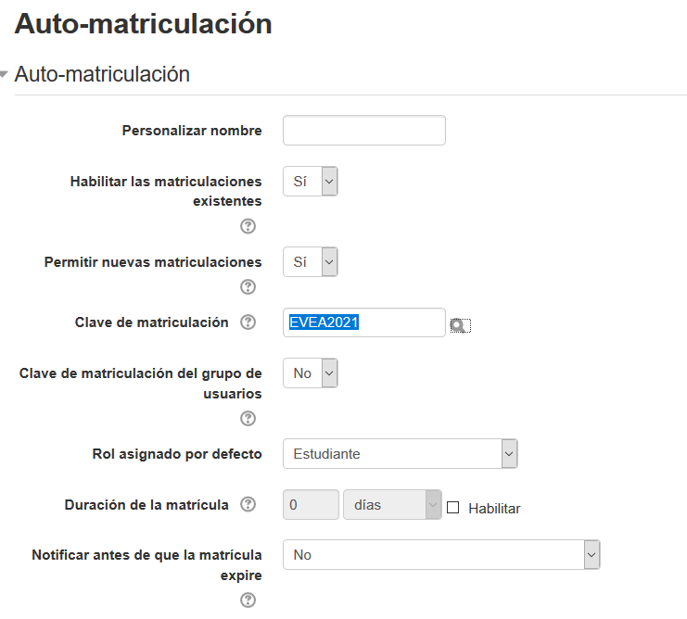
Ejemplo de Auto-matriculación de Estudiantes.
1
2
Solo necesita poner la contraseña.
Las demás opciones pueden quedarse como vienen predeterminadas

Slide 11
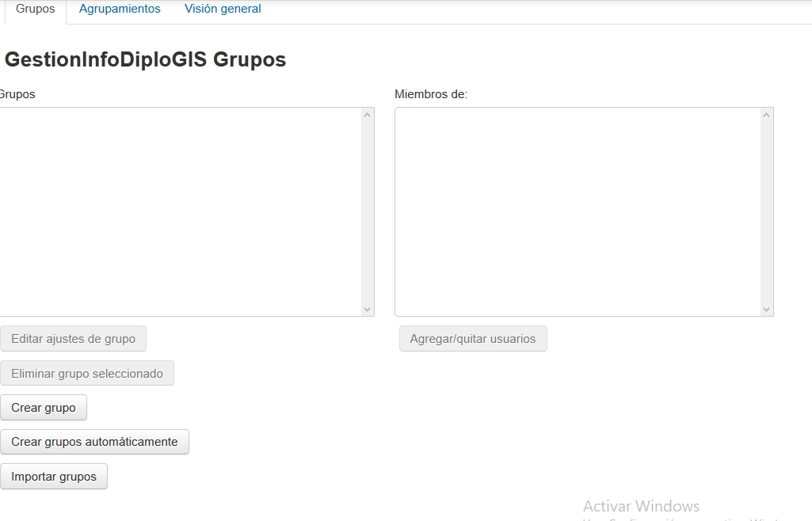
Una vez creados los grupos puede verlos en esta pestaña
Puede crear los grupos formado por estudiantes y tutores o pedirle a la plataforma que cree los grupos automáticamente (al azar) según uno de estos dos criterios: cantidad de estudiantes por grupos o cantidad de grupos

Slide 12
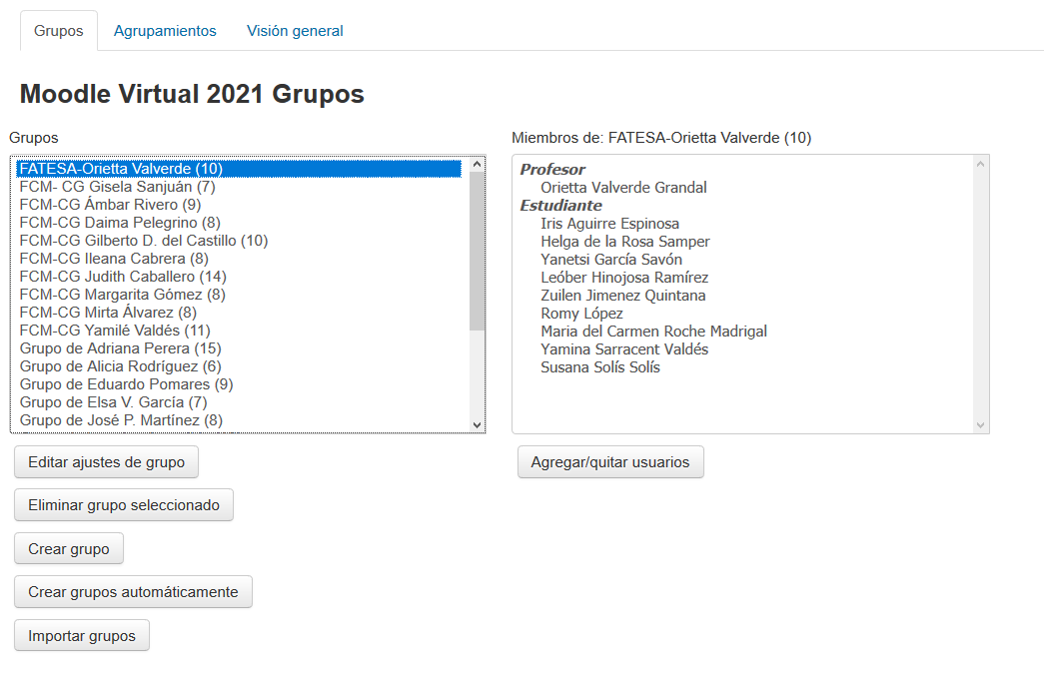
Ejemplo de Grupos
Si selecciona un grupo puede agregar o quitar usuarios

Slide 13
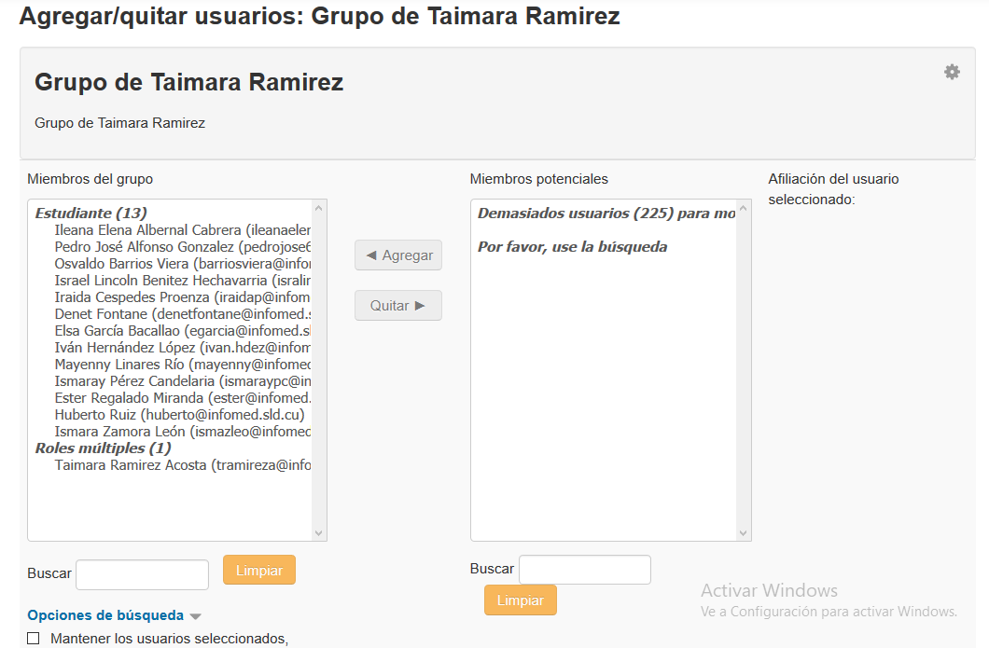
Selecciónelo en miembros potenciales y Agréguelo
2
1
Busque al usuario

Slide 14
Informe de actividades

Slide 15
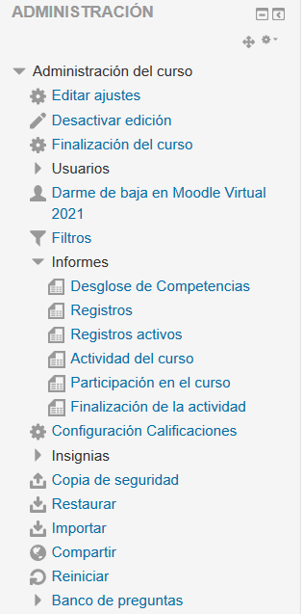
Informes
Los registros permiten al profesor dar seguimiento a la actividad de sus estudiantes en la plataforma.
Registros: permite seleccionar registros por participantes, fechas, actividades...
Registros activos: muestra la información de la última hora
Actividad del curso: muestra la cantidad de visitas que ha recibido cada uno de los elementos del curso por tema
Participación en el curso: muestra la cantidad de visitas que han recibido las Actividades del curso, eligiendo actividad, período, rol de usuario y acciones
Finalización de la actividad: información sobre la evaluación de los estudiantes a medida que van completando las actividades del curso

Slide 16
Informes
La opción Registros le permite ver las estadísticas de acceso y cambios en el curso filtrando por distintos criterios

Slide 17
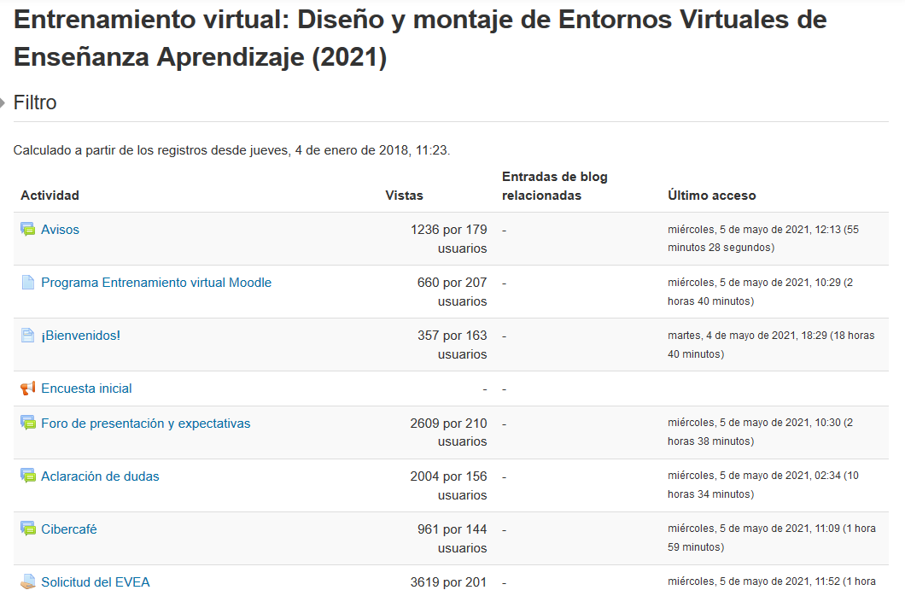
Actividades del curso

Slide 18
Bloques. Calendario.

Slide 19
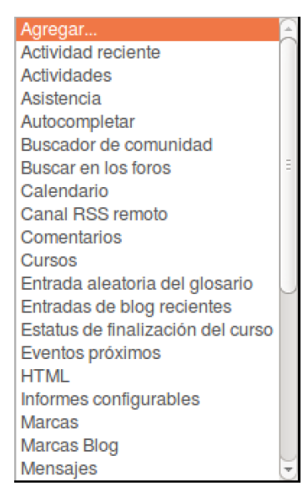
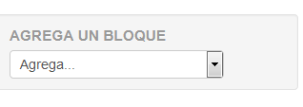
Bloques
Con la Edición activada puede Agregar Bloques
(Debajo del bloque Administración)

Slide 20
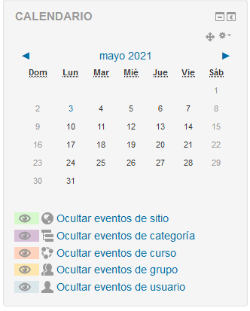
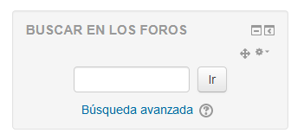
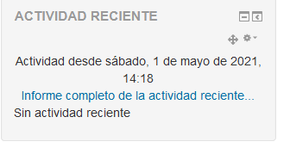
Bloques: ejemplos
Calendario: Muy recomendable para informar a los alumnos los plazos del curso
Buscar en foros y Actividad reciente: se recomienda su uso cuando hay mucha interacción entre los estudiantes
Se pueden añadir nuevos eventos
Incluye automáticamente las fechas de las actividades configuradas

Slide 21
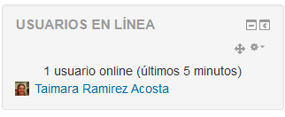
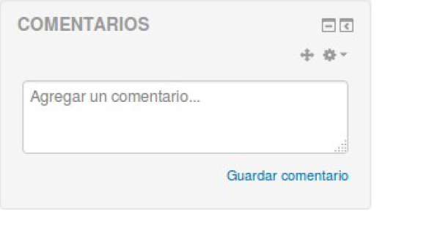
Comentarios: permite establecer un canal directo de comunicación pública entre todos los miembros del curso, sin control ni filtro por parte del profesor en la publicación de los comentarios. Se trata de una herramienta útil y de gran exposición.
El bloque Usuarios en Línea: nos da la opción de visualizar los alumnos y profesores
de cada curso que en el mismo momento están activos, es de gran utilidad este Bloque

Slide 22
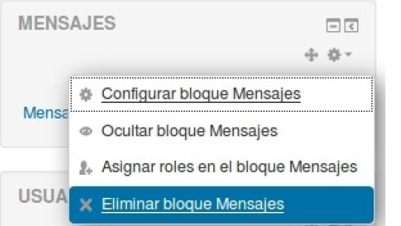
Eliminar y Mover Bloques
Subir, bajar o mover entre las columnas derecha e izquierda
Para configurar, Ocultar/ Mostrar, Eliminar bloques

Slide 23
Aspectos organizativos Requisitos para la promoción, aprobación y ejecución de un curso en línea en la UVS

Slide 24
Acreditación de los cursos en red
La acreditación del curso se realizará en la institución docente que lo propone siguiendo el reglamento de posgrado del Ministerio de Educación Superior (MES) y las orientaciones de la Dirección de Docencia del Minsap
El programa académico debe cumplir los requisitos del reglamento de posgrado vigente emitido por el MES.
Como parte de la acreditación, el programa elaborado debe ser aprobado y avalado de acuerdo a los procedimientos establecidos en la institución académica correspondiente
En este proceso se podrá solicitar el visto bueno de los especialistas de la cátedra de UVS
Notes:
Procedimiento de aceptación de actividades en el Aula Virtual

Slide 25
Procedimiento de aceptación de actividades en el Aula Virtual
Acreditar el curso en la institución docente correspondiente
Solicitar la apertura del espacio en el Aula Virtual al jefe de la cátedra de UVS, según la instancia que corresponda. Para ello deberá aportar los documentos siguientes:
Dictamen del curso
Programa del curso
Datos del profesor principal y correo electrónico
En el caso de los cursos internacionales es preciso que el curso tenga al menos una edición exitosa en los entornos virtuales antes de proponer su comercialización
Notes:
Procedimiento de aceptación de actividades en el Aula Virtual

Slide 26
Procedimiento de aceptación de actividades en el Aula Virtual (cont.)
Los miembros, parciales o a tiempo completo, de la cátedra de UVS verifican la correcta utilización del Aula Virtual tanto en pre como en posgrado
El personal de apoyo de la UVS (informáticos, especialistas en información…):
Facilitarán los procesos de divulgación de las convocatorias promoviéndolas en la red
Garantizarán los procesos de registro en el Aula Virtual y matriculación de los estudiantes

Slide 27
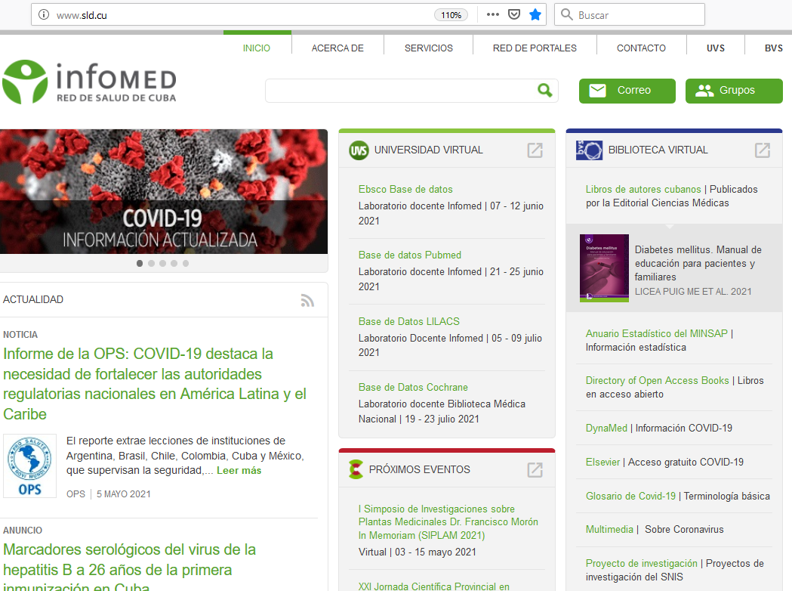
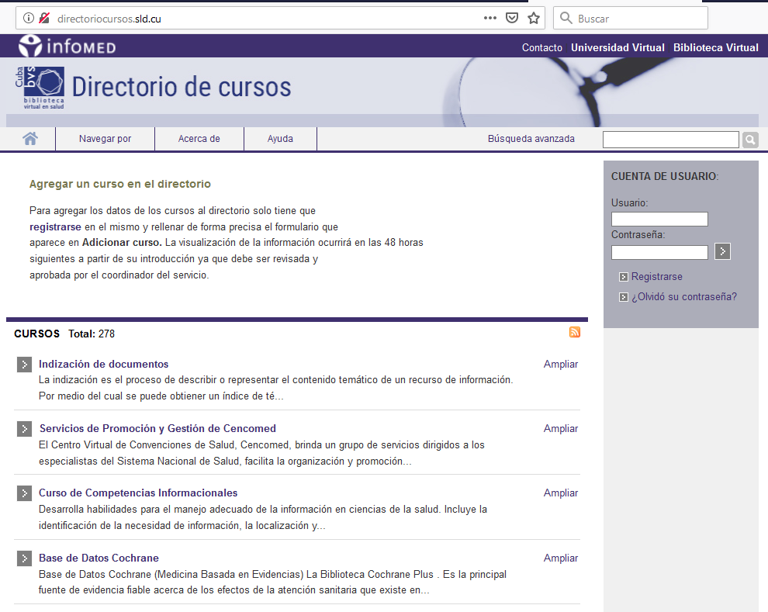
Los cursos que así lo requieran pueden ser divulgados en el portal de Infomed. Para ello se incorpora el curso en el Directorio de Cursos (http://directoriocursos.sld.cu/)
Para incorporar un curso comience por Registrarse

Slide 28
Procedimiento para la matrícula en un curso
Abrir la convocatoria y seleccionar los estudiantes si corresponde
Enviar un mensaje a los estudiantes seleccionados para que se registren en el Aula Virtual (si no lo han hecho) y se matriculen en el curso
La matrícula puede ser de dos formas:
Matriculación manual: el profesor matricula a cada uno de los estudiantes
Auto-matriculación. En este caso debe enviar a los estudiantes la dirección del curso y la contraseña de matricula. Es conveniente aclarar en el mensaje que esa contraseña se utiliza una sola vez y que no debe dársela a otra persona

Slide 29
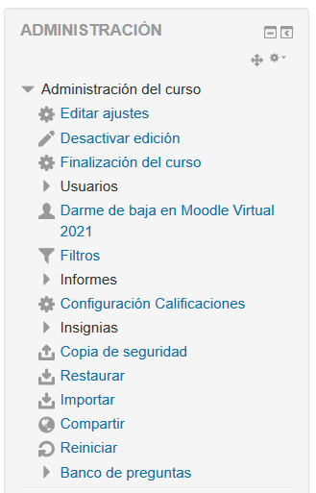
Copias de Seguridad. Importación y Restauración
Los profesores son responsables de crear las copias de seguridad con sistematicidad
A pesar de la estabilidad del servicio del Aula Virtual y las salvan que se realizan con sistematicidad, pueden ocurrir fallas en la que se pierdan los últimos cambios realizados en el curso (contenidos, actividades realizadas por profesores y estudiantes…)
Es por ello que el profesor debe realizar Copias de Seguridad de su curso y guardarlas en su PC.
→Si es necesario se restauran nuevamente en el Aula Virtual

Slide 30
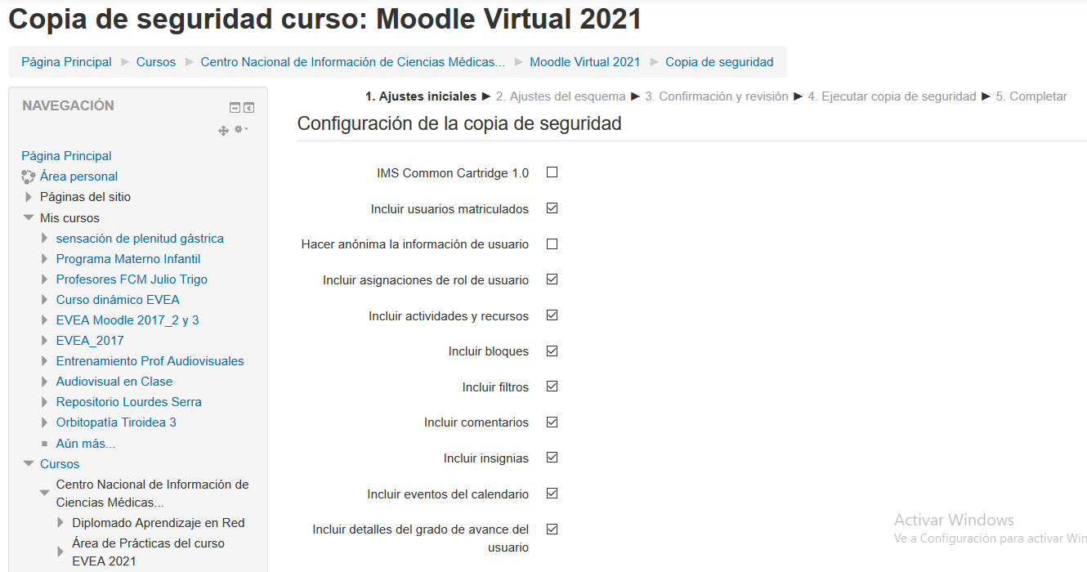
Puede filtrar los elementos que desea que se incluyan en la copia o dejarlo como viene por defecto.

Slide 31
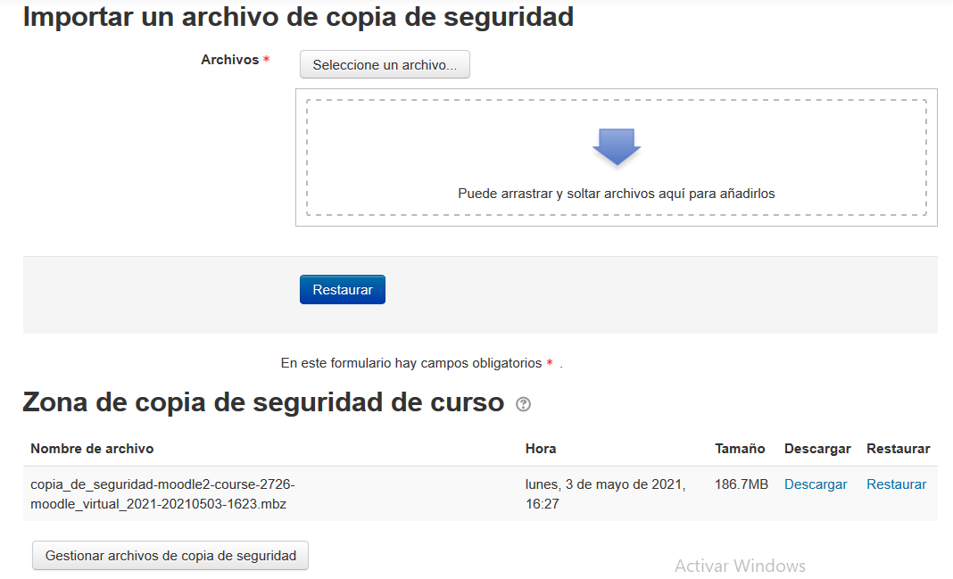
Descargue y guarde en su PC la copia de seguridad de su curso
Restaure una versión anterior de la copia de seguridad de su curso

Slide 32
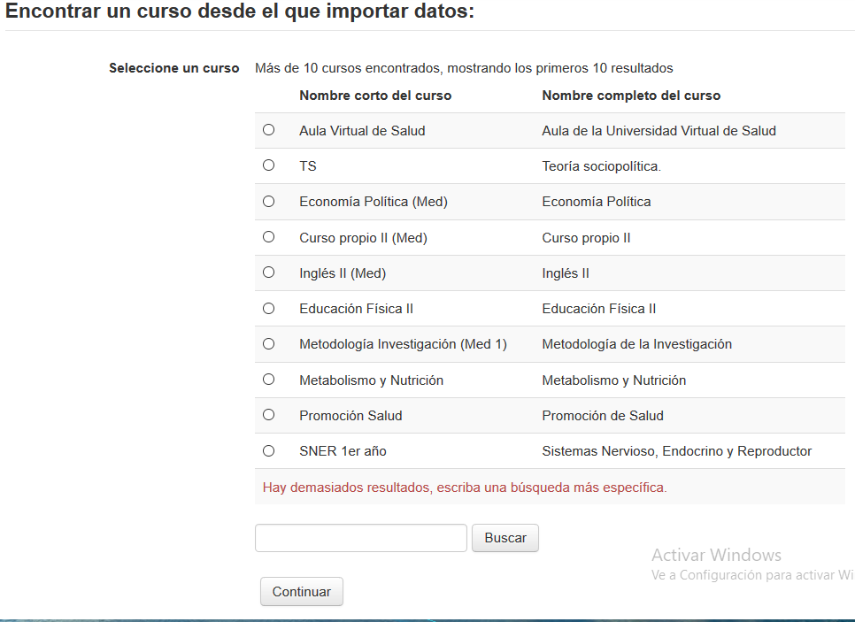
Importar
Si el curso existe en la plataforma y quiere importarlo a un nuevo espacio
Haga la búsqueda por el título del curso

Slide 33
Actividad práctica
Acceda al EVEA donde es profesor:
Explore la matriculación de usuarios y la creación de grupos
Vaya a Informe, seleccione Registros. Filtre los registros en las listas desplegables que aparecen
Bloques: cree nuevos bloques. Esta actividad es evaluativa
Cree una copia de seguridad de su curso. Guárdela en su PC

